Slide 1

Лекция №1
Программирование, общие концепции программирования.
История развития вычислительной техники и языков программирования.

Slide 2

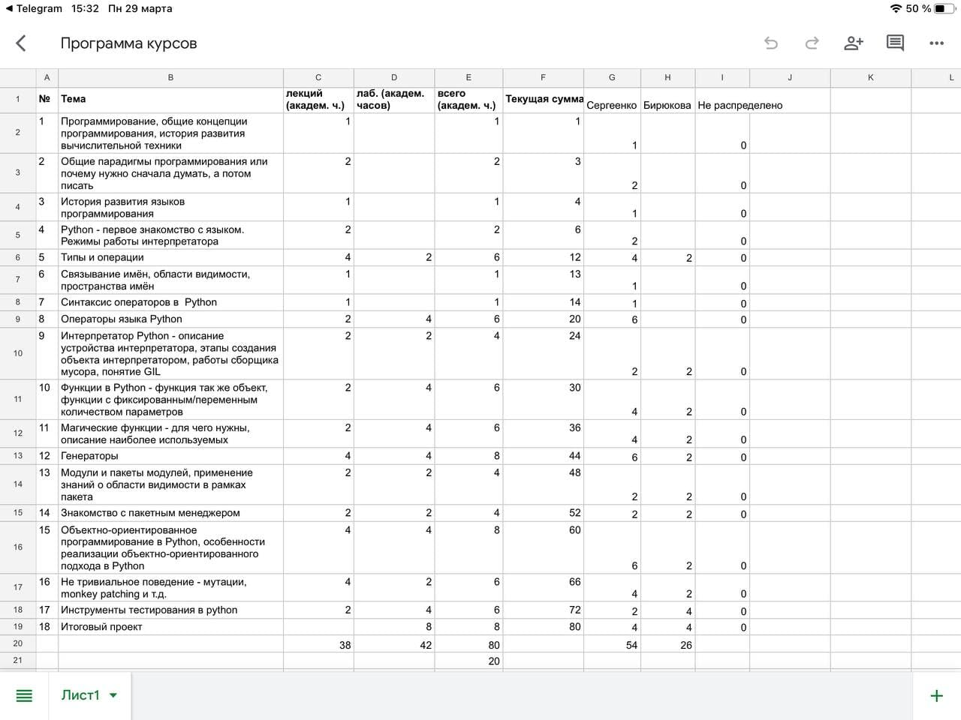
Содержание Модуля 1
Notes:
Программа обучения:
1 семестр
Теория:
1) Программирование, общие концепции программирования, история развития вычислительной техники(1 лекция)
2) Общие парадигмы программирования или почему нужно сначала думать, а потом писать(0,5 лекции)
3) История развития языков программирования(0,5 лекции)
4) Python - первое знакомство с языком. Выполнение программ интерпретатором и пользователем Выполнение программ
5) Типы и операции (3 лекции)
6) Синтаксис операторов в Python (2 лекции)
7) Функции в Python, процедурное программирование (1 лекция)
8) Генераторы (1 лекция)
9) Модули и пакеты модулей (2 лекции)
10) Объектно-ориентированное программирование в Python(3 лекции)
Практика:
Лабораторные работы
1) типы и операции - 2 часа
2) Процедурное программирование - 2 часа
3) Генераторы - 4 часа
4) Модули и пакеты - 2 часа
5) ООП - 6 часов
2-й семестр
Тематика: углубленное изучение языков программирования, начало работы с системным инструментарием и основными библиотеками машинного обучения и компьютерного зрения
30+ часов(теория+ практика)
3-й семестр
Разделение на выбор - чистый data sciense или system development.
data sciense - углубленное изучение deep learning и сопутствующего математического аппарата, анализа производительности сетей, опитмизации работы сетей.
system development - разработка и развертывание ПО с использованием компонентов использующих инструментарий глубокого обучения. Знакомство с системными компонентами, понятием виртуализации, сервисной инфраструктуры.
4-й семестр
Изучение встраиваемых систем в связке с DLи CV - (платформы jetson и т.д.)

Slide 3
Содержание леции
История развития вычислительной техники
Что такое программирование
История развития языков программирования
Общие концепции программирования
Notes:
Программа обучения:
1 семестр
Теория:
1) Программирование, общие концепции программирования, история развития вычислительной техники(1 лекция)
2) Общие парадигмы программирования или почему нужно сначала думать, а потом писать(0,5 лекции)
3) История развития языков программирования(0,5 лекции)
4) Python - первое знакомство с языком. Выполнение программ интерпретатором и пользователем Выполнение программ
5) Типы и операции (3 лекции)
6) Синтаксис операторов в Python (2 лекции)
7) Функции в Python, процедурное программирование (1 лекция)
8) Генераторы (1 лекция)
9) Модули и пакеты модулей (2 лекции)
10) Объектно-ориентированное программирование в Python(3 лекции)
Практика:
Лабораторные работы
1) типы и операции - 2 часа
2) Процедурное программирование - 2 часа
3) Генераторы - 4 часа
4) Модули и пакеты - 2 часа
5) ООП - 6 часов
2-й семестр
Тематика: углубленное изучение языков программирования, начало работы с системным инструментарием и основными библиотеками машинного обучения и компьютерного зрения
30+ часов(теория+ практика)
3-й семестр
Разделение на выбор - чистый data sciense или system development.
data sciense - углубленное изучение deep learning и сопутствующего математического аппарата, анализа производительности сетей, опитмизации работы сетей.
system development - разработка и развертывание ПО с использованием компонентов использующих инструментарий глубокого обучения. Знакомство с системными компонентами, понятием виртуализации, сервисной инфраструктуры.
4-й семестр
Изучение встраиваемых систем в связке с DLи CV - (платформы jetson и т.д.)

Slide 4
История развития вычислительной техники
Что такое ЭВМ ?
Функциональное устройство, которое может выполнять сложные вычисления, включающие большое количество арифметических и логических операций, без участия человека
Что же стало толчком для создания ЭВМ?
Notes:
Программа обучения:
1 семестр
Теория:
1) Программирование, общие концепции программирования, история развития вычислительной техники(1 лекция)
2) Общие парадигмы программирования или почему нужно сначала думать, а потом писать(0,5 лекции)
3) История развития языков программирования(0,5 лекции)
4) Python - первое знакомство с языком. Выполнение программ интерпретатором и пользователем Выполнение программ
5) Типы и операции (3 лекции)
6) Синтаксис операторов в Python (2 лекции)
7) Функции в Python, процедурное программирование (1 лекция)
8) Генераторы (1 лекция)
9) Модули и пакеты модулей (2 лекции)
10) Объектно-ориентированное программирование в Python(3 лекции)
Практика:
Лабораторные работы
1) типы и операции - 2 часа
2) Процедурное программирование - 2 часа
3) Генераторы - 4 часа
4) Модули и пакеты - 2 часа
5) ООП - 6 часов
2-й семестр
Тематика: углубленное изучение языков программирования, начало работы с системным инструментарием и основными библиотеками машинного обучения и компьютерного зрения
30+ часов(теория+ практика)
3-й семестр
Разделение на выбор - чистый data sciense или system development.
data sciense - углубленное изучение deep learning и сопутствующего математического аппарата, анализа производительности сетей, опитмизации работы сетей.
system development - разработка и развертывание ПО с использованием компонентов использующих инструментарий глубокого обучения. Знакомство с системными компонентами, понятием виртуализации, сервисной инфраструктуры.
4-й семестр
Изучение встраиваемых систем в связке с DLи CV - (платформы jetson и т.д.)

Slide 5
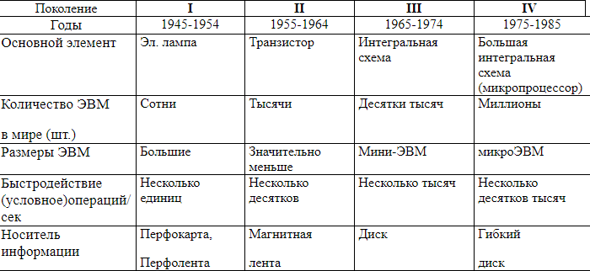
История развития вычислительной техники
Notes:
Программа обучения:
1 семестр
Теория:
1) Программирование, общие концепции программирования, история развития вычислительной техники(1 лекция)
2) Общие парадигмы программирования или почему нужно сначала думать, а потом писать(0,5 лекции)
3) История развития языков программирования(0,5 лекции)
4) Python - первое знакомство с языком. Выполнение программ интерпретатором и пользователем Выполнение программ
5) Типы и операции (3 лекции)
6) Синтаксис операторов в Python (2 лекции)
7) Функции в Python, процедурное программирование (1 лекция)
8) Генераторы (1 лекция)
9) Модули и пакеты модулей (2 лекции)
10) Объектно-ориентированное программирование в Python(3 лекции)
Практика:
Лабораторные работы
1) типы и операции - 2 часа
2) Процедурное программирование - 2 часа
3) Генераторы - 4 часа
4) Модули и пакеты - 2 часа
5) ООП - 6 часов
2-й семестр
Тематика: углубленное изучение языков программирования, начало работы с системным инструментарием и основными библиотеками машинного обучения и компьютерного зрения
30+ часов(теория+ практика)
3-й семестр
Разделение на выбор - чистый data sciense или system development.
data sciense - углубленное изучение deep learning и сопутствующего математического аппарата, анализа производительности сетей, опитмизации работы сетей.
system development - разработка и развертывание ПО с использованием компонентов использующих инструментарий глубокого обучения. Знакомство с системными компонентами, понятием виртуализации, сервисной инфраструктуры.
4-й семестр
Изучение встраиваемых систем в связке с DLи CV - (платформы jetson и т.д.)

Slide 6
Принципы Фон Неймона
1. В своем составе компьютер должен иметь следующие устройства:
– арифметико-логическое устройство
выполняющее арифметические и логические операции;
– устройство управления
которое организует процесс выполнения программ;
– запоминающее устройство (память)
для хранения программ и данных;
– внешние устройства
для ввода-вывода информации.
Notes:
Программа обучения:
1 семестр
Теория:
1) Программирование, общие концепции программирования, история развития вычислительной техники(1 лекция)
2) Общие парадигмы программирования или почему нужно сначала думать, а потом писать(0,5 лекции)
3) История развития языков программирования(0,5 лекции)
4) Python - первое знакомство с языком. Выполнение программ интерпретатором и пользователем Выполнение программ
5) Типы и операции (3 лекции)
6) Синтаксис операторов в Python (2 лекции)
7) Функции в Python, процедурное программирование (1 лекция)
8) Генераторы (1 лекция)
9) Модули и пакеты модулей (2 лекции)
10) Объектно-ориентированное программирование в Python(3 лекции)
Практика:
Лабораторные работы
1) типы и операции - 2 часа
2) Процедурное программирование - 2 часа
3) Генераторы - 4 часа
4) Модули и пакеты - 2 часа
5) ООП - 6 часов
2-й семестр
Тематика: углубленное изучение языков программирования, начало работы с системным инструментарием и основными библиотеками машинного обучения и компьютерного зрения
30+ часов(теория+ практика)
3-й семестр
Разделение на выбор - чистый data sciense или system development.
data sciense - углубленное изучение deep learning и сопутствующего математического аппарата, анализа производительности сетей, опитмизации работы сетей.
system development - разработка и развертывание ПО с использованием компонентов использующих инструментарий глубокого обучения. Знакомство с системными компонентами, понятием виртуализации, сервисной инфраструктуры.
4-й семестр
Изучение встраиваемых систем в связке с DLи CV - (платформы jetson и т.д.)

Slide 7
Принципы Фон Неймона
2. Принцип двоичного кодирования
Согласно этому принципу, вся информация, поступающая в ЭВМ, кодируется с помощью двоичных символов (сигналов).
3. Принцип программного управления
Компьютерная программа состоит из набора команд, которые выполняются процессором автоматически друг за другом в определенной последовательности.
Notes:
Программа обучения:
1 семестр
Теория:
1) Программирование, общие концепции программирования, история развития вычислительной техники(1 лекция)
2) Общие парадигмы программирования или почему нужно сначала думать, а потом писать(0,5 лекции)
3) История развития языков программирования(0,5 лекции)
4) Python - первое знакомство с языком. Выполнение программ интерпретатором и пользователем Выполнение программ
5) Типы и операции (3 лекции)
6) Синтаксис операторов в Python (2 лекции)
7) Функции в Python, процедурное программирование (1 лекция)
8) Генераторы (1 лекция)
9) Модули и пакеты модулей (2 лекции)
10) Объектно-ориентированное программирование в Python(3 лекции)
Практика:
Лабораторные работы
1) типы и операции - 2 часа
2) Процедурное программирование - 2 часа
3) Генераторы - 4 часа
4) Модули и пакеты - 2 часа
5) ООП - 6 часов
2-й семестр
Тематика: углубленное изучение языков программирования, начало работы с системным инструментарием и основными библиотеками машинного обучения и компьютерного зрения
30+ часов(теория+ практика)
3-й семестр
Разделение на выбор - чистый data sciense или system development.
data sciense - углубленное изучение deep learning и сопутствующего математического аппарата, анализа производительности сетей, опитмизации работы сетей.
system development - разработка и развертывание ПО с использованием компонентов использующих инструментарий глубокого обучения. Знакомство с системными компонентами, понятием виртуализации, сервисной инфраструктуры.
4-й семестр
Изучение встраиваемых систем в связке с DLи CV - (платформы jetson и т.д.)

Slide 8
Принципы Фон Неймона
4. Принцип однородности памяти
Программы и данные хранятся в одной и той же памяти. Поэтому ЭВМ не различает, что хранится в данной ячейке памяти - число, текст или команда. Над командами можно выполнять такие же действия, как и над данными.
5. Принцип адресности
Структурно основная память состоит из пронумерованных ячеек, любая из которых которая доступна процессору в произвольный момент времени
Notes:
Программа обучения:
1 семестр
Теория:
1) Программирование, общие концепции программирования, история развития вычислительной техники(1 лекция)
2) Общие парадигмы программирования или почему нужно сначала думать, а потом писать(0,5 лекции)
3) История развития языков программирования(0,5 лекции)
4) Python - первое знакомство с языком. Выполнение программ интерпретатором и пользователем Выполнение программ
5) Типы и операции (3 лекции)
6) Синтаксис операторов в Python (2 лекции)
7) Функции в Python, процедурное программирование (1 лекция)
8) Генераторы (1 лекция)
9) Модули и пакеты модулей (2 лекции)
10) Объектно-ориентированное программирование в Python(3 лекции)
Практика:
Лабораторные работы
1) типы и операции - 2 часа
2) Процедурное программирование - 2 часа
3) Генераторы - 4 часа
4) Модули и пакеты - 2 часа
5) ООП - 6 часов
2-й семестр
Тематика: углубленное изучение языков программирования, начало работы с системным инструментарием и основными библиотеками машинного обучения и компьютерного зрения
30+ часов(теория+ практика)
3-й семестр
Разделение на выбор - чистый data sciense или system development.
data sciense - углубленное изучение deep learning и сопутствующего математического аппарата, анализа производительности сетей, опитмизации работы сетей.
system development - разработка и развертывание ПО с использованием компонентов использующих инструментарий глубокого обучения. Знакомство с системными компонентами, понятием виртуализации, сервисной инфраструктуры.
4-й семестр
Изучение встраиваемых систем в связке с DLи CV - (платформы jetson и т.д.)

Slide 9
История развития вычислительной техники
Пятое поколение (1986 до настоящего времени)
обеспечить простоту применения ЭВМ
обеспечить возможность обучаемости
упростить процесс создания программных средств
улучшить основные характеристики и эксплуатационные качества вычислительной техники для удовлетворения различных социальных задач
обеспечить разнообразие вычислительной техники, высокую адаптируемость к приложениям и надежность в эксплуатации
Notes:
Программа обучения:
1 семестр
Теория:
1) Программирование, общие концепции программирования, история развития вычислительной техники(1 лекция)
2) Общие парадигмы программирования или почему нужно сначала думать, а потом писать(0,5 лекции)
3) История развития языков программирования(0,5 лекции)
4) Python - первое знакомство с языком. Выполнение программ интерпретатором и пользователем Выполнение программ
5) Типы и операции (3 лекции)
6) Синтаксис операторов в Python (2 лекции)
7) Функции в Python, процедурное программирование (1 лекция)
8) Генераторы (1 лекция)
9) Модули и пакеты модулей (2 лекции)
10) Объектно-ориентированное программирование в Python(3 лекции)
Практика:
Лабораторные работы
1) типы и операции - 2 часа
2) Процедурное программирование - 2 часа
3) Генераторы - 4 часа
4) Модули и пакеты - 2 часа
5) ООП - 6 часов
2-й семестр
Тематика: углубленное изучение языков программирования, начало работы с системным инструментарием и основными библиотеками машинного обучения и компьютерного зрения
30+ часов(теория+ практика)
3-й семестр
Разделение на выбор - чистый data sciense или system development.
data sciense - углубленное изучение deep learning и сопутствующего математического аппарата, анализа производительности сетей, опитмизации работы сетей.
system development - разработка и развертывание ПО с использованием компонентов использующих инструментарий глубокого обучения. Знакомство с системными компонентами, понятием виртуализации, сервисной инфраструктуры.
4-й семестр
Изучение встраиваемых систем в связке с DLи CV - (платформы jetson и т.д.)

Slide 10
Что такое программирование
Программирование - процесс создания компьютерных программ
Любая программа - это последовательность команд, выполнение которых приводит к какому-то результату. Результат может быть самым разным, в зависимости от задачи программы.
Notes:
Программа обучения:
1 семестр
Теория:
1) Программирование, общие концепции программирования, история развития вычислительной техники(1 лекция)
2) Общие парадигмы программирования или почему нужно сначала думать, а потом писать(0,5 лекции)
3) История развития языков программирования(0,5 лекции)
4) Python - первое знакомство с языком. Выполнение программ интерпретатором и пользователем Выполнение программ
5) Типы и операции (3 лекции)
6) Синтаксис операторов в Python (2 лекции)
7) Функции в Python, процедурное программирование (1 лекция)
8) Генераторы (1 лекция)
9) Модули и пакеты модулей (2 лекции)
10) Объектно-ориентированное программирование в Python(3 лекции)
Практика:
Лабораторные работы
1) типы и операции - 2 часа
2) Процедурное программирование - 2 часа
3) Генераторы - 4 часа
4) Модули и пакеты - 2 часа
5) ООП - 6 часов
2-й семестр
Тематика: углубленное изучение языков программирования, начало работы с системным инструментарием и основными библиотеками машинного обучения и компьютерного зрения
30+ часов(теория+ практика)
3-й семестр
Разделение на выбор - чистый data sciense или system development.
data sciense - углубленное изучение deep learning и сопутствующего математического аппарата, анализа производительности сетей, опитмизации работы сетей.
system development - разработка и развертывание ПО с использованием компонентов использующих инструментарий глубокого обучения. Знакомство с системными компонентами, понятием виртуализации, сервисной инфраструктуры.
4-й семестр
Изучение встраиваемых систем в связке с DLи CV - (платформы jetson и т.д.)

Slide 11
Алгоритм
это четкая последовательность действий, направленная на достижение поставленной цели или решения задачи.
Notes:
Программа обучения:
1 семестр
Теория:
1) Программирование, общие концепции программирования, история развития вычислительной техники(1 лекция)
2) Общие парадигмы программирования или почему нужно сначала думать, а потом писать(0,5 лекции)
3) История развития языков программирования(0,5 лекции)
4) Python - первое знакомство с языком. Выполнение программ интерпретатором и пользователем Выполнение программ
5) Типы и операции (3 лекции)
6) Синтаксис операторов в Python (2 лекции)
7) Функции в Python, процедурное программирование (1 лекция)
8) Генераторы (1 лекция)
9) Модули и пакеты модулей (2 лекции)
10) Объектно-ориентированное программирование в Python(3 лекции)
Практика:
Лабораторные работы
1) типы и операции - 2 часа
2) Процедурное программирование - 2 часа
3) Генераторы - 4 часа
4) Модули и пакеты - 2 часа
5) ООП - 6 часов
2-й семестр
Тематика: углубленное изучение языков программирования, начало работы с системным инструментарием и основными библиотеками машинного обучения и компьютерного зрения
30+ часов(теория+ практика)
3-й семестр
Разделение на выбор - чистый data sciense или system development.
data sciense - углубленное изучение deep learning и сопутствующего математического аппарата, анализа производительности сетей, опитмизации работы сетей.
system development - разработка и развертывание ПО с использованием компонентов использующих инструментарий глубокого обучения. Знакомство с системными компонентами, понятием виртуализации, сервисной инфраструктуры.
4-й семестр
Изучение встраиваемых систем в связке с DLи CV - (платформы jetson и т.д.)

Slide 12
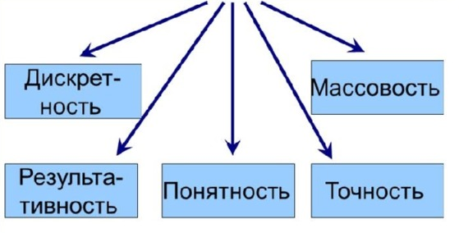
Свойства алгоритма
Notes:
Программа обучения:
1 семестр
Теория:
1) Программирование, общие концепции программирования, история развития вычислительной техники(1 лекция)
2) Общие парадигмы программирования или почему нужно сначала думать, а потом писать(0,5 лекции)
3) История развития языков программирования(0,5 лекции)
4) Python - первое знакомство с языком. Выполнение программ интерпретатором и пользователем Выполнение программ
5) Типы и операции (3 лекции)
6) Синтаксис операторов в Python (2 лекции)
7) Функции в Python, процедурное программирование (1 лекция)
8) Генераторы (1 лекция)
9) Модули и пакеты модулей (2 лекции)
10) Объектно-ориентированное программирование в Python(3 лекции)
Практика:
Лабораторные работы
1) типы и операции - 2 часа
2) Процедурное программирование - 2 часа
3) Генераторы - 4 часа
4) Модули и пакеты - 2 часа
5) ООП - 6 часов
2-й семестр
Тематика: углубленное изучение языков программирования, начало работы с системным инструментарием и основными библиотеками машинного обучения и компьютерного зрения
30+ часов(теория+ практика)
3-й семестр
Разделение на выбор - чистый data sciense или system development.
data sciense - углубленное изучение deep learning и сопутствующего математического аппарата, анализа производительности сетей, опитмизации работы сетей.
system development - разработка и развертывание ПО с использованием компонентов использующих инструментарий глубокого обучения. Знакомство с системными компонентами, понятием виртуализации, сервисной инфраструктуры.
4-й семестр
Изучение встраиваемых систем в связке с DLи CV - (платформы jetson и т.д.)

Slide 13
Представление данных в цифровом виде
Бит - это минимальная единица информации. Такое число может принимать только два значения: ноль и единицу.
010101110101101010101010101011110110000011010111100111101011010111011010111011010111011
Notes:
Программа обучения:
1 семестр
Теория:
1) Программирование, общие концепции программирования, история развития вычислительной техники(1 лекция)
2) Общие парадигмы программирования или почему нужно сначала думать, а потом писать(0,5 лекции)
3) История развития языков программирования(0,5 лекции)
4) Python - первое знакомство с языком. Выполнение программ интерпретатором и пользователем Выполнение программ
5) Типы и операции (3 лекции)
6) Синтаксис операторов в Python (2 лекции)
7) Функции в Python, процедурное программирование (1 лекция)
8) Генераторы (1 лекция)
9) Модули и пакеты модулей (2 лекции)
10) Объектно-ориентированное программирование в Python(3 лекции)
Практика:
Лабораторные работы
1) типы и операции - 2 часа
2) Процедурное программирование - 2 часа
3) Генераторы - 4 часа
4) Модули и пакеты - 2 часа
5) ООП - 6 часов
2-й семестр
Тематика: углубленное изучение языков программирования, начало работы с системным инструментарием и основными библиотеками машинного обучения и компьютерного зрения
30+ часов(теория+ практика)
3-й семестр
Разделение на выбор - чистый data sciense или system development.
data sciense - углубленное изучение deep learning и сопутствующего математического аппарата, анализа производительности сетей, опитмизации работы сетей.
system development - разработка и развертывание ПО с использованием компонентов использующих инструментарий глубокого обучения. Знакомство с системными компонентами, понятием виртуализации, сервисной инфраструктуры.
4-й семестр
Изучение встраиваемых систем в связке с DLи CV - (платформы jetson и т.д.)

Slide 14
Представление данных в цифровом виде
В одном байте уже можно разместить 256 значений (2⁸). В байт без проблем можно закодировать все символы русского алфавита.
Два байта - 2¹⁶ = 65536 значений. С помощью двух байт можно закодировать все буквы и иероглифы всех письменностей. Именно два байта используются для кодирования текста в Windows.
Три байта - 2²⁴ - 16 777 216 (более 16 миллионов значений). Основа для представления цвета в современных компьютерах - true color.
Четыре байта - 2³² - 4 294 967 296 (более четырёх миллиардов значений). Число, являющееся основой для всех нынешних персональных компьютеров.
Notes:
Программа обучения:
1 семестр
Теория:
1) Программирование, общие концепции программирования, история развития вычислительной техники(1 лекция)
2) Общие парадигмы программирования или почему нужно сначала думать, а потом писать(0,5 лекции)
3) История развития языков программирования(0,5 лекции)
4) Python - первое знакомство с языком. Выполнение программ интерпретатором и пользователем Выполнение программ
5) Типы и операции (3 лекции)
6) Синтаксис операторов в Python (2 лекции)
7) Функции в Python, процедурное программирование (1 лекция)
8) Генераторы (1 лекция)
9) Модули и пакеты модулей (2 лекции)
10) Объектно-ориентированное программирование в Python(3 лекции)
Практика:
Лабораторные работы
1) типы и операции - 2 часа
2) Процедурное программирование - 2 часа
3) Генераторы - 4 часа
4) Модули и пакеты - 2 часа
5) ООП - 6 часов
2-й семестр
Тематика: углубленное изучение языков программирования, начало работы с системным инструментарием и основными библиотеками машинного обучения и компьютерного зрения
30+ часов(теория+ практика)
3-й семестр
Разделение на выбор - чистый data sciense или system development.
data sciense - углубленное изучение deep learning и сопутствующего математического аппарата, анализа производительности сетей, опитмизации работы сетей.
system development - разработка и развертывание ПО с использованием компонентов использующих инструментарий глубокого обучения. Знакомство с системными компонентами, понятием виртуализации, сервисной инфраструктуры.
4-й семестр
Изучение встраиваемых систем в связке с DLи CV - (платформы jetson и т.д.)

Slide 15
Переменные
Переменная - это представление небольшого участка памяти в программе. При этом в переменной можно хранить только одно значение.
Notes:
Программа обучения:
1 семестр
Теория:
1) Программирование, общие концепции программирования, история развития вычислительной техники(1 лекция)
2) Общие парадигмы программирования или почему нужно сначала думать, а потом писать(0,5 лекции)
3) История развития языков программирования(0,5 лекции)
4) Python - первое знакомство с языком. Выполнение программ интерпретатором и пользователем Выполнение программ
5) Типы и операции (3 лекции)
6) Синтаксис операторов в Python (2 лекции)
7) Функции в Python, процедурное программирование (1 лекция)
8) Генераторы (1 лекция)
9) Модули и пакеты модулей (2 лекции)
10) Объектно-ориентированное программирование в Python(3 лекции)
Практика:
Лабораторные работы
1) типы и операции - 2 часа
2) Процедурное программирование - 2 часа
3) Генераторы - 4 часа
4) Модули и пакеты - 2 часа
5) ООП - 6 часов
2-й семестр
Тематика: углубленное изучение языков программирования, начало работы с системным инструментарием и основными библиотеками машинного обучения и компьютерного зрения
30+ часов(теория+ практика)
3-й семестр
Разделение на выбор - чистый data sciense или system development.
data sciense - углубленное изучение deep learning и сопутствующего математического аппарата, анализа производительности сетей, опитмизации работы сетей.
system development - разработка и развертывание ПО с использованием компонентов использующих инструментарий глубокого обучения. Знакомство с системными компонентами, понятием виртуализации, сервисной инфраструктуры.
4-й семестр
Изучение встраиваемых систем в связке с DLи CV - (платформы jetson и т.д.)

Slide 16
Переменные
Вывести число, хранящееся по адресу 0x00fc2300 на экран Увеличить значение числа, хранящегося по адресу 0x00fc2300 на 10 Вывести число, хранящееся по адресу 0x00fc2300 на экран
Вывести var на экран Увеличить var на 10 Вывести var на экран
Notes:
Программа обучения:
1 семестр
Теория:
1) Программирование, общие концепции программирования, история развития вычислительной техники(1 лекция)
2) Общие парадигмы программирования или почему нужно сначала думать, а потом писать(0,5 лекции)
3) История развития языков программирования(0,5 лекции)
4) Python - первое знакомство с языком. Выполнение программ интерпретатором и пользователем Выполнение программ
5) Типы и операции (3 лекции)
6) Синтаксис операторов в Python (2 лекции)
7) Функции в Python, процедурное программирование (1 лекция)
8) Генераторы (1 лекция)
9) Модули и пакеты модулей (2 лекции)
10) Объектно-ориентированное программирование в Python(3 лекции)
Практика:
Лабораторные работы
1) типы и операции - 2 часа
2) Процедурное программирование - 2 часа
3) Генераторы - 4 часа
4) Модули и пакеты - 2 часа
5) ООП - 6 часов
2-й семестр
Тематика: углубленное изучение языков программирования, начало работы с системным инструментарием и основными библиотеками машинного обучения и компьютерного зрения
30+ часов(теория+ практика)
3-й семестр
Разделение на выбор - чистый data sciense или system development.
data sciense - углубленное изучение deep learning и сопутствующего математического аппарата, анализа производительности сетей, опитмизации работы сетей.
system development - разработка и развертывание ПО с использованием компонентов использующих инструментарий глубокого обучения. Знакомство с системными компонентами, понятием виртуализации, сервисной инфраструктуры.
4-й семестр
Изучение встраиваемых систем в связке с DLи CV - (платформы jetson и т.д.)

Slide 17
Переменные
0x00000001 { 0 } 0x00000002 { 0 } 0x00000003 { 0 } 0x00000004 { 0 } 0x00000005 { 0 } 0x00000006 { 0 } 0x00000007 { 0 } 0x00000008 { 0 } 0x00000009 { 0 } var4 { 0 } { 0 } { 0 } 0x0000000d { 0 } 0x0000000e { 0 } 0x0000000f { 0 } 0x00000010 { 0 } 0x00000011 { 0 }
Дорогой процессор, создай, пожалуйста, var4 размером в четыре байта
Notes:
Программа обучения:
1 семестр
Теория:
1) Программирование, общие концепции программирования, история развития вычислительной техники(1 лекция)
2) Общие парадигмы программирования или почему нужно сначала думать, а потом писать(0,5 лекции)
3) История развития языков программирования(0,5 лекции)
4) Python - первое знакомство с языком. Выполнение программ интерпретатором и пользователем Выполнение программ
5) Типы и операции (3 лекции)
6) Синтаксис операторов в Python (2 лекции)
7) Функции в Python, процедурное программирование (1 лекция)
8) Генераторы (1 лекция)
9) Модули и пакеты модулей (2 лекции)
10) Объектно-ориентированное программирование в Python(3 лекции)
Практика:
Лабораторные работы
1) типы и операции - 2 часа
2) Процедурное программирование - 2 часа
3) Генераторы - 4 часа
4) Модули и пакеты - 2 часа
5) ООП - 6 часов
2-й семестр
Тематика: углубленное изучение языков программирования, начало работы с системным инструментарием и основными библиотеками машинного обучения и компьютерного зрения
30+ часов(теория+ практика)
3-й семестр
Разделение на выбор - чистый data sciense или system development.
data sciense - углубленное изучение deep learning и сопутствующего математического аппарата, анализа производительности сетей, опитмизации работы сетей.
system development - разработка и развертывание ПО с использованием компонентов использующих инструментарий глубокого обучения. Знакомство с системными компонентами, понятием виртуализации, сервисной инфраструктуры.
4-й семестр
Изучение встраиваемых систем в связке с DLи CV - (платформы jetson и т.д.)

Slide 18
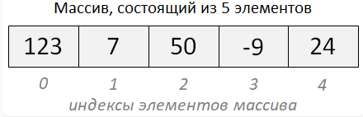
Массивы
это совокупность данных объедененные общим признаком
Массивы позволяют хранить несколько переменных одного размера рядом друг с другом.У любого массива есть имя (или идентификатор).
Notes:
Программа обучения:
1 семестр
Теория:
1) Программирование, общие концепции программирования, история развития вычислительной техники(1 лекция)
2) Общие парадигмы программирования или почему нужно сначала думать, а потом писать(0,5 лекции)
3) История развития языков программирования(0,5 лекции)
4) Python - первое знакомство с языком. Выполнение программ интерпретатором и пользователем Выполнение программ
5) Типы и операции (3 лекции)
6) Синтаксис операторов в Python (2 лекции)
7) Функции в Python, процедурное программирование (1 лекция)
8) Генераторы (1 лекция)
9) Модули и пакеты модулей (2 лекции)
10) Объектно-ориентированное программирование в Python(3 лекции)
Практика:
Лабораторные работы
1) типы и операции - 2 часа
2) Процедурное программирование - 2 часа
3) Генераторы - 4 часа
4) Модули и пакеты - 2 часа
5) ООП - 6 часов
2-й семестр
Тематика: углубленное изучение языков программирования, начало работы с системным инструментарием и основными библиотеками машинного обучения и компьютерного зрения
30+ часов(теория+ практика)
3-й семестр
Разделение на выбор - чистый data sciense или system development.
data sciense - углубленное изучение deep learning и сопутствующего математического аппарата, анализа производительности сетей, опитмизации работы сетей.
system development - разработка и развертывание ПО с использованием компонентов использующих инструментарий глубокого обучения. Знакомство с системными компонентами, понятием виртуализации, сервисной инфраструктуры.
4-й семестр
Изучение встраиваемых систем в связке с DLи CV - (платформы jetson и т.д.)

Slide 19
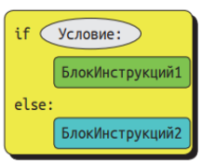
Условие Циклы
Цикл – это алгоритмическая структура в которой одни и те же инструкции выполняются периодически в зависимости от условия.
Notes:
Программа обучения:
1 семестр
Теория:
1) Программирование, общие концепции программирования, история развития вычислительной техники(1 лекция)
2) Общие парадигмы программирования или почему нужно сначала думать, а потом писать(0,5 лекции)
3) История развития языков программирования(0,5 лекции)
4) Python - первое знакомство с языком. Выполнение программ интерпретатором и пользователем Выполнение программ
5) Типы и операции (3 лекции)
6) Синтаксис операторов в Python (2 лекции)
7) Функции в Python, процедурное программирование (1 лекция)
8) Генераторы (1 лекция)
9) Модули и пакеты модулей (2 лекции)
10) Объектно-ориентированное программирование в Python(3 лекции)
Практика:
Лабораторные работы
1) типы и операции - 2 часа
2) Процедурное программирование - 2 часа
3) Генераторы - 4 часа
4) Модули и пакеты - 2 часа
5) ООП - 6 часов
2-й семестр
Тематика: углубленное изучение языков программирования, начало работы с системным инструментарием и основными библиотеками машинного обучения и компьютерного зрения
30+ часов(теория+ практика)
3-й семестр
Разделение на выбор - чистый data sciense или system development.
data sciense - углубленное изучение deep learning и сопутствующего математического аппарата, анализа производительности сетей, опитмизации работы сетей.
system development - разработка и развертывание ПО с использованием компонентов использующих инструментарий глубокого обучения. Знакомство с системными компонентами, понятием виртуализации, сервисной инфраструктуры.
4-й семестр
Изучение встраиваемых систем в связке с DLи CV - (платформы jetson и т.д.)

Slide 20
Лекция №2
Общие парадигмы программирования или почему нужно сначала думать, а потом писать

Slide 21
Что такое парадигмы программирования?
Парадигмы программирования- это набор идей и понятий, определяющих подход к программированию.
Выделяют такие парадигмы программирования как
директивное (структурное),
объектно-ориентированное
декларативное (функционально-логическое).
Notes:
Программа обучения:
1 семестр
Теория:
1) Программирование, общие концепции программирования, история развития вычислительной техники(1 лекция)
2) Общие парадигмы программирования или почему нужно сначала думать, а потом писать(0,5 лекции)
3) История развития языков программирования(0,5 лекции)
4) Python - первое знакомство с языком. Выполнение программ интерпретатором и пользователем Выполнение программ
5) Типы и операции (3 лекции)
6) Синтаксис операторов в Python (2 лекции)
7) Функции в Python, процедурное программирование (1 лекция)
8) Генераторы (1 лекция)
9) Модули и пакеты модулей (2 лекции)
10) Объектно-ориентированное программирование в Python(3 лекции)
Практика:
Лабораторные работы
1) типы и операции - 2 часа
2) Процедурное программирование - 2 часа
3) Генераторы - 4 часа
4) Модули и пакеты - 2 часа
5) ООП - 6 часов
2-й семестр
Тематика: углубленное изучение языков программирования, начало работы с системным инструментарием и основными библиотеками машинного обучения и компьютерного зрения
30+ часов(теория+ практика)
3-й семестр
Разделение на выбор - чистый data sciense или system development.
data sciense - углубленное изучение deep learning и сопутствующего математического аппарата, анализа производительности сетей, опитмизации работы сетей.
system development - разработка и развертывание ПО с использованием компонентов использующих инструментарий глубокого обучения. Знакомство с системными компонентами, понятием виртуализации, сервисной инфраструктуры.
4-й семестр
Изучение встраиваемых систем в связке с DLи CV - (платформы jetson и т.д.)

Slide 22
Функциональное программирование
Метафора: инструкция или книга правил
Для поваров вы пишете чёткие пошаговые инструкции для каждого блюда. Например:
Налить воды в кастрюлю
Поставить кастрюлю с водой на огонь
Добавить в кастрюлю с водой столько-то соли
Если нужно приготовить 10 порций, взять одну свёклу. Если нужно приготовить 20 порций, взять две свёклы.
Почистить всю свёклу, которую вы взяли
…
Для администратора вы пишете не инструкцию, а как бы книгу правил:
У нас нельзя со своим. Если гости пришли со своим, то сделать им замечание такое-то.
В зале должно быть чисто. Если в зале грязно, вызвать уборщика.
Если образовалась очередь, открыть дополнительную кассу.
Notes:
Программа обучения:
1 семестр
Теория:
1) Программирование, общие концепции программирования, история развития вычислительной техники(1 лекция)
2) Общие парадигмы программирования или почему нужно сначала думать, а потом писать(0,5 лекции)
3) История развития языков программирования(0,5 лекции)
4) Python - первое знакомство с языком. Выполнение программ интерпретатором и пользователем Выполнение программ
5) Типы и операции (3 лекции)
6) Синтаксис операторов в Python (2 лекции)
7) Функции в Python, процедурное программирование (1 лекция)
8) Генераторы (1 лекция)
9) Модули и пакеты модулей (2 лекции)
10) Объектно-ориентированное программирование в Python(3 лекции)
Практика:
Лабораторные работы
1) типы и операции - 2 часа
2) Процедурное программирование - 2 часа
3) Генераторы - 4 часа
4) Модули и пакеты - 2 часа
5) ООП - 6 часов
2-й семестр
Тематика: углубленное изучение языков программирования, начало работы с системным инструментарием и основными библиотеками машинного обучения и компьютерного зрения
30+ часов(теория+ практика)
3-й семестр
Разделение на выбор - чистый data sciense или system development.
data sciense - углубленное изучение deep learning и сопутствующего математического аппарата, анализа производительности сетей, опитмизации работы сетей.
system development - разработка и развертывание ПО с использованием компонентов использующих инструментарий глубокого обучения. Знакомство с системными компонентами, понятием виртуализации, сервисной инфраструктуры.
4-й семестр
Изучение встраиваемых систем в связке с DLи CV - (платформы jetson и т.д.)

Slide 23
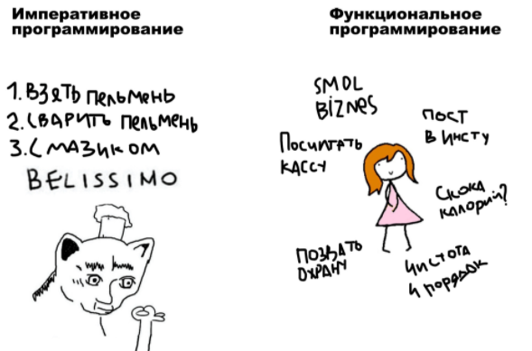
Функциональное программировани
Notes:
Программа обучения:
1 семестрг
Теория:
1) Программирование, общие концепции программирования, история развития вычислительной техники(1 лекция)
2) Общие парадигмы программирования или почему нужно сначала думать, а потом писать(0,5 лекции)
3) История развития языков программирования(0,5 лекции)
4) Python - первое знакомство с языком. Выполнение программ интерпретатором и пользователем Выполнение программ
5) Типы и операции (3 лекции)
6) Синтаксис операторов в Python (2 лекции)
7) Функции в Python, процедурное программирование (1 лекция)
8) Генераторы (1 лекция)
9) Модули и пакеты модулей (2 лекции)
10) Объектно-ориентированное программирование в Python(3 лекции)
Практика:
Лабораторные работы
1) типы и операции - 2 часа
2) Процедурное программирование - 2 часа
3) Генераторы - 4 часа
4) Модули и пакеты - 2 часа
5) ООП - 6 часов
2-й семестр
Тематика: углубленное изучение языков программирования, начало работы с системным инструментарием и основными библиотеками машинного обучения и компьютерного зрения
30+ часов(теория+ практика)
3-й семестр
Разделение на выбор - чистый data sciense или system development.
data sciense - углубленное изучение deep learning и сопутствующего математического аппарата, анализа производительности сетей, опитмизации работы сетей.
system development - разработка и развертывание ПО с использованием компонентов использующих инструментарий глубокого обучения. Знакомство с системными компонентами, понятием виртуализации, сервисной инфраструктуры.
4-й семестр
Изучение встраиваемых систем в связке с DLи CV - (платформы jetson и т.д.)

Slide 24
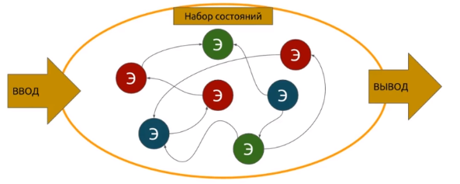
Структурное программирование
Notes:
Программа обучения:
1 семестр
Теория:
1) Программирование, общие концепции программирования, история развития вычислительной техники(1 лекция)
2) Общие парадигмы программирования или почему нужно сначала думать, а потом писать(0,5 лекции)
3) История развития языков программирования(0,5 лекции)
4) Python - первое знакомство с языком. Выполнение программ интерпретатором и пользователем Выполнение программ
5) Типы и операции (3 лекции)
6) Синтаксис операторов в Python (2 лекции)
7) Функции в Python, процедурное программирование (1 лекция)
8) Генераторы (1 лекция)
9) Модули и пакеты модулей (2 лекции)
10) Объектно-ориентированное программирование в Python(3 лекции)
Практика:
Лабораторные работы
1) типы и операции - 2 часа
2) Процедурное программирование - 2 часа
3) Генераторы - 4 часа
4) Модули и пакеты - 2 часа
5) ООП - 6 часов
2-й семестр
Тематика: углубленное изучение языков программирования, начало работы с системным инструментарием и основными библиотеками машинного обучения и компьютерного зрения
30+ часов(теория+ практика)
3-й семестр
Разделение на выбор - чистый data sciense или system development.
data sciense - углубленное изучение deep learning и сопутствующего математического аппарата, анализа производительности сетей, опитмизации работы сетей.
system development - разработка и развертывание ПО с использованием компонентов использующих инструментарий глубокого обучения. Знакомство с системными компонентами, понятием виртуализации, сервисной инфраструктуры.
4-й семестр
Изучение встраиваемых систем в связке с DLи CV - (платформы jetson и т.д.)

Slide 25
Структурное программирование
Основные механизмы управления/абстракции:
Последовательное исполнение команд
Ветвление
Цикл
Вызов подпрограммы
Лексический контекст
Notes:
Программа обучения:
1 семестр
Теория:
1) Программирование, общие концепции программирования, история развития вычислительной техники(1 лекция)
2) Общие парадигмы программирования или почему нужно сначала думать, а потом писать(0,5 лекции)
3) История развития языков программирования(0,5 лекции)
4) Python - первое знакомство с языком. Выполнение программ интерпретатором и пользователем Выполнение программ
5) Типы и операции (3 лекции)
6) Синтаксис операторов в Python (2 лекции)
7) Функции в Python, процедурное программирование (1 лекция)
8) Генераторы (1 лекция)
9) Модули и пакеты модулей (2 лекции)
10) Объектно-ориентированное программирование в Python(3 лекции)
Практика:
Лабораторные работы
1) типы и операции - 2 часа
2) Процедурное программирование - 2 часа
3) Генераторы - 4 часа
4) Модули и пакеты - 2 часа
5) ООП - 6 часов
2-й семестр
Тематика: углубленное изучение языков программирования, начало работы с системным инструментарием и основными библиотеками машинного обучения и компьютерного зрения
30+ часов(теория+ практика)
3-й семестр
Разделение на выбор - чистый data sciense или system development.
data sciense - углубленное изучение deep learning и сопутствующего математического аппарата, анализа производительности сетей, опитмизации работы сетей.
system development - разработка и развертывание ПО с использованием компонентов использующих инструментарий глубокого обучения. Знакомство с системными компонентами, понятием виртуализации, сервисной инфраструктуры.
4-й семестр
Изучение встраиваемых систем в связке с DLи CV - (платформы jetson и т.д.)

Slide 26
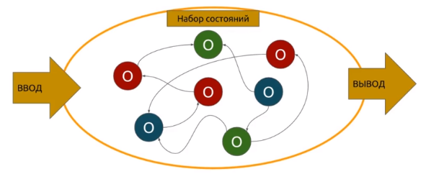
Объектно-ориентированное программирование
Notes:
Программа обучения:
1 семестр
Теория:
1) Программирование, общие концепции программирования, история развития вычислительной техники(1 лекция)
2) Общие парадигмы программирования или почему нужно сначала думать, а потом писать(0,5 лекции)
3) История развития языков программирования(0,5 лекции)
4) Python - первое знакомство с языком. Выполнение программ интерпретатором и пользователем Выполнение программ
5) Типы и операции (3 лекции)
6) Синтаксис операторов в Python (2 лекции)
7) Функции в Python, процедурное программирование (1 лекция)
8) Генераторы (1 лекция)
9) Модули и пакеты модулей (2 лекции)
10) Объектно-ориентированное программирование в Python(3 лекции)
Практика:
Лабораторные работы
1) типы и операции - 2 часа
2) Процедурное программирование - 2 часа
3) Генераторы - 4 часа
4) Модули и пакеты - 2 часа
5) ООП - 6 часов
2-й семестр
Тематика: углубленное изучение языков программирования, начало работы с системным инструментарием и основными библиотеками машинного обучения и компьютерного зрения
30+ часов(теория+ практика)
3-й семестр
Разделение на выбор - чистый data sciense или system development.
data sciense - углубленное изучение deep learning и сопутствующего математического аппарата, анализа производительности сетей, опитмизации работы сетей.
system development - разработка и развертывание ПО с использованием компонентов использующих инструментарий глубокого обучения. Знакомство с системными компонентами, понятием виртуализации, сервисной инфраструктуры.
4-й семестр
Изучение встраиваемых систем в связке с DLи CV - (платформы jetson и т.д.)

Slide 27
Объектно-ориентированное программирование
Основные механизмы управления/абстракции:
Объект
Класс
Иерархии классов/объектов
Полиморфизм
Элементарные единицы модульности - класс
Notes:
Программа обучения:
1 семестр
Теория:
1) Программирование, общие концепции программирования, история развития вычислительной техники(1 лекция)
2) Общие парадигмы программирования или почему нужно сначала думать, а потом писать(0,5 лекции)
3) История развития языков программирования(0,5 лекции)
4) Python - первое знакомство с языком. Выполнение программ интерпретатором и пользователем Выполнение программ
5) Типы и операции (3 лекции)
6) Синтаксис операторов в Python (2 лекции)
7) Функции в Python, процедурное программирование (1 лекция)
8) Генераторы (1 лекция)
9) Модули и пакеты модулей (2 лекции)
10) Объектно-ориентированное программирование в Python(3 лекции)
Практика:
Лабораторные работы
1) типы и операции - 2 часа
2) Процедурное программирование - 2 часа
3) Генераторы - 4 часа
4) Модули и пакеты - 2 часа
5) ООП - 6 часов
2-й семестр
Тематика: углубленное изучение языков программирования, начало работы с системным инструментарием и основными библиотеками машинного обучения и компьютерного зрения
30+ часов(теория+ практика)
3-й семестр
Разделение на выбор - чистый data sciense или system development.
data sciense - углубленное изучение deep learning и сопутствующего математического аппарата, анализа производительности сетей, опитмизации работы сетей.
system development - разработка и развертывание ПО с использованием компонентов использующих инструментарий глубокого обучения. Знакомство с системными компонентами, понятием виртуализации, сервисной инфраструктуры.
4-й семестр
Изучение встраиваемых систем в связке с DLи CV - (платформы jetson и т.д.)

Slide 28
Основная работа программиста - перевести задачи, данные на обычном языке, в код, на каком-либо языке программирования. Любой язык программирования гораздо строже повседневного языка. В нём нет места избыточности и двусмысленностям.
Notes:
Программа обучения:
1 семестр
Теория:
1) Программирование, общие концепции программирования, история развития вычислительной техники(1 лекция)
2) Общие парадигмы программирования или почему нужно сначала думать, а потом писать(0,5 лекции)
3) История развития языков программирования(0,5 лекции)
4) Python - первое знакомство с языком. Выполнение программ интерпретатором и пользователем Выполнение программ
5) Типы и операции (3 лекции)
6) Синтаксис операторов в Python (2 лекции)
7) Функции в Python, процедурное программирование (1 лекция)
8) Генераторы (1 лекция)
9) Модули и пакеты модулей (2 лекции)
10) Объектно-ориентированное программирование в Python(3 лекции)
Практика:
Лабораторные работы
1) типы и операции - 2 часа
2) Процедурное программирование - 2 часа
3) Генераторы - 4 часа
4) Модули и пакеты - 2 часа
5) ООП - 6 часов
2-й семестр
Тематика: углубленное изучение языков программирования, начало работы с системным инструментарием и основными библиотеками машинного обучения и компьютерного зрения
30+ часов(теория+ практика)
3-й семестр
Разделение на выбор - чистый data sciense или system development.
data sciense - углубленное изучение deep learning и сопутствующего математического аппарата, анализа производительности сетей, опитмизации работы сетей.
system development - разработка и развертывание ПО с использованием компонентов использующих инструментарий глубокого обучения. Знакомство с системными компонентами, понятием виртуализации, сервисной инфраструктуры.
4-й семестр
Изучение встраиваемых систем в связке с DLи CV - (платформы jetson и т.д.)

Slide 29
Неправильное отношение к ошибкам
Ошибки - это хорошо. Они говорят вам, что вы на правильном пути и подсказывают как добиться ещё большего прогресса. Опытные программисты любят ошибки, новички - ненавидят.
Если вас раздражают эти маленькие прекрасные сообщения об ошибках - вам надо изменить отношение к ним. Смотрите на них как на помощников, сотрудничайте с ними, опираясь на них, поднимаясь к высотам.

Slide 30
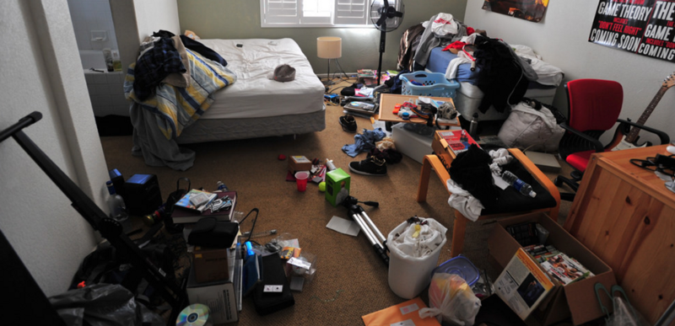
Улучшение кода

Slide 31
Cистем контроля версий (Git)
Систему контроля можно использовать в разных целях.
отслеживание изменений
выборочное исправление
сброс
перезапись истории (с поправками)
просмотр изменений
отмена коммитов (обратный ходом)

